Slide 1
MODIFIKOVANI PRORAČUN FLUKSA MAGNEĆENJA
I KOMPENZACIJE ZASIĆENJA
VEKTORSKI UPRAVLJANE ASINHRONE MAŠINE
1. UVOD
Radovi : Struje i fluksevi kao varijable stanja
Rad : Levi Vukosavić Vučković : Saturation compensation schemes for vector controlled induction motor drives
MODIFIKOVANI PRORAČUN FLUKSA MAGNEĆENJA
ASINHRONE MAŠINE
(1)
(2)

Slide 2
Relacije za flukseve statora i rotora
Elektromagnetski momenat
Jednačina mehaničkog sistema
Na osnovu prethodnih relacija se modeluje asinhrona mašina
Očigledno je neophodno definisati zasićeni međusobni fluks

Slide 3
Proračun zasićenog fluksa
Zasićeni fluks
Slika 3: Proračun fluksa magnećenja

Slide 4
3. MODIFIKOVANO VEKTORSKO UPRAVLJANJE SA KOMPENZACIJOM ZASIĆENJA
Iz uslova poklapanja rotorskog fluksa sa “d”osom
Struje rotora
Fluks rotora
Klizanje
Elektromagnetski momenat

Slide 5
5. NAPON NAPAJANJA VEKTORSKI UPRAVLJANE ASINHRONE MAŠINE
Stacionarne vrednosti napona napajanja
Dinamičke komponente napona napajanja statora kod vektorske kontrole dobićemo kroz regulaciju:
fluksa rotora po d-osi preko PI regulatora na referentnu vrednost,
2. promjenljive brzine rotora po q-osi preko prvog PI regulatora
i promjenljivog elektromagnetskog momenta preko drugog redno vezanog PI regulatora

Slide 6
6. NELINEARNA MAGNETSKA KARAKTERISTIKA
Parametri K1 K2 K3 određuju se metodom najmanjih kvadrata

Slide 7
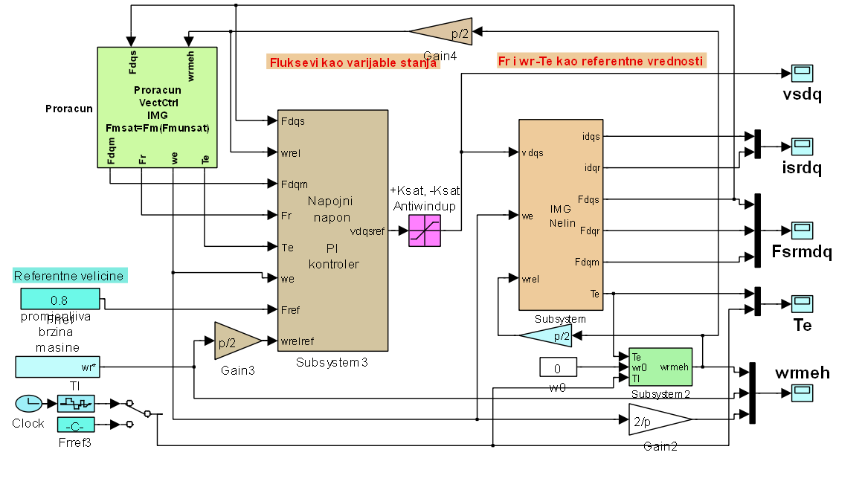
Model Vektorskog upravljanja u Matlabu Simulinku

Slide 8
6. REZULTATI MODELOVANJA FLUKSA MAGNEĆENJA I MODIFIKOVANOG PRORAČUNA VEKTORSKOG UPRAVLJANJA SA KOMPENZACIJOM ZASIĆENJA

Slide 12
7. ZAKLJUČAK
Polazeći od fluksa statora i rotora razvijen je metod za proračun fluksa magnećenja za asinhroni motor
Kod proračuna veličina za potrebe vektorskog upravljanja sa kompenzacijom zasićenja, do sada, kao polazni podaci nisu koristene komponente statorskog fluksa i mjerni podatak o brzini rotora asinhrone mašine.
Model vektorskog upravljanja sa kompenzacijom zasićenja razvijen u Matlabu-Simulinku daje varijable stanja i izlazne veličine koje veoma dobro prate referentne vrednosti
Treba ponovo istaći modifikovani proračun veličina za vektorsko upravljanje sa zasićenjem, kojim se, polazeći od komponenti fluksa statora i mjernog podatka o brzini rotora, obezbjeđuje kontrola napojnog napona statora asinhronog motora/generatora a time i upravljanje samom mašinom..

Slide 13
Pitanja
1. Ako primjena predloženog proračuna vektorskog upravljanja podrazumijeva
mjerenje flukseva umjesto struja statora (da bi se izbjegle
transformacije struja u flukseve), u kojoj mjeri je ona ograničena s obzirom
da su strujni senzori pouzdaniji i pristupačniji od senzora fluksa?
Korištenjem flukseva kao varijabli stanja može se izbjeći proračun krivih statičke i dinamičke induktivnosti. S obzirom da se dinamička induktivnost definiše izrazom
Očigledno je da kriva Fm(im) mora da bude jednoznačna diferencijabilna u svakoj tački. Time se onemogućava korištenje parcijalno-linearne funkcije fluksa, koja nije diferencijabilna na dodiru dvije linearne sekcije
Zato se ovdje mora dobiti analitička kriva nekom od metoda interpolacije

Slide 14
2. Koliko vjerno se korišćenom tangentnom krivom može predstaviti nelinearna karakteristika magnećenja i da li bi primjenom neke kompleksnije funkcije u upravljanju asinhronom mašinom bilo moguće postići značajnije poboljšanje performansi sistema (dinamičkog odziva, stepena korisnog dejstva i sl.)?
Radi se o arctg krivoj. Da bi se pokazalo koliko dobro ona aproksimira eksperimentalne podatke ona je data grafički u radu
Postoji veliki broj radova u kojima se navode analitičke forme krivih za aproksimaciju nelinearne karakteristike mašine
Posebno zanimljiva je “Frolihova kriva” koja ima sledeću formu
Primjena Frolihove koja ispunjava uslove da:
1. Prolazi kroz dvije susjedne tačke
2. Dvije susjedne Frolihove krive imaju jednake prve izvode u zajedničkoj tački

